Slide 1

ROS入门教程
----rospy
主讲教师：龚杰

Slide 2

rospy
rospy
5.1.1
Clientlibrary
5.1.2
Rospy的相关接口
5.1.3
Node例程
中国大学慕课

Slide 3
rospy
Clientlibrary
Client Library
中国大学慕课

Slide 4
rospy
Clientlibrary
Client Library
提供ROS编程的库
例如：建立node，发布消息，调用服务…
中国大学慕课

Slide 5
rospy
clientlibrary
roscpp
rospy
roslisp
…
中国大学慕课

Slide 6
rospy
Rospy的相关接口
rospy
中国大学慕课

Slide 7
rospy
Rospy的相关接口
什么是Python？
中国大学慕课

Slide 8



rospy
Rospy的相关接口
优雅
明确
简单
Python是一种解释型的，面向对象的，带有动态语义的高级程序设计语言
拥有简单脚本语言和解释型程序语言的易用性
拥有简单脚本语言和解释型程序语言的易用性
中国大学慕课

Slide 9
rospy
Rospy的相关接口
rospy vs roscpp
中国大学慕课

Slide 10
rospy
Rospy的相关接口
rospy没有NodeHandle
rospy部分接口的命名和roscpp不一致
rospy包含的功能与roscpp相似，都有关于node、topic、service、param、time相关的操作
中国大学慕课

Slide 11
ROS中Python代码的组织方式
rospy
Rospy的相关接口
一种是单独的一个Python脚本，适用于简单的程序
一种是Python模块，适合体量较大的程序
中国大学慕课

Slide 12
rospy
Node, Topic, Service, Param, Time
rospy
Rospy的相关接口
中国大学慕课

Slide 13
rospy
Rospy的相关接口
rospy-Node相关
中国大学慕课

Slide 14
rospy
Rospy的相关接口
函数：
init_node(name) # 注册和初始化node
MasterProxy get_master() # 获取master的句柄
bool is_shutdown() #返回是否关闭
on_shutdown(fn) #在node关闭时调用函数
str get_node_uri() # 返回节点的URI
str get_name() # 返回本节点的全名
str get_namespace() # 返回本节点的名字空间
中国大学慕课

Slide 15
rospy
Rospy的相关接口
rospy-Topic相关
中国大学慕课

Slide 16
rospy
Rospy的相关接口
函数：
[[str, str]] get_published_topics() # 返回正在被发布的所有topic名称和类型
Message wait_for_message(topic, topic_type, time_out=None) # 等待指定topic的一个message
spin() # 触发topic或service的处理，会阻塞直到关闭
中国大学慕课

Slide 17
rospy
Rospy的相关接口
Publisher类：
__init__(self, name, data_class, queue_size=None) # 构造函数
publish(self, msg) # 成员函数 发布消息
unregister(self) #成员函数 停止发布
中国大学慕课

Slide 18
rospy
Rospy的相关接口
Subscriber类：
__init__(self, name, data_class, call_back=None, queue_size=None) #构造函数
unregister(self) #成员函数 停止订阅
中国大学慕课

Slide 19
rostopic命令工具能让你获取有关ROS话题的信息。
rospy
Rospy的相关接口
rostopic bw display bandwidth used by
rostopic echo print messages to screen
rostopic hz display publishing rate of topic
rostopic list print information about active topics
rostopic pub publish data to topic
rostopic type print topic type
中国大学慕课

Slide 20
rospy
Rospy的相关接口
rospy-Service相关
中国大学慕课

Slide 21
rospy
Rospy的相关接口
函数：
wait_for_service(service, timeout=None) #阻塞直到服务可用
中国大学慕课

Slide 22
rospy
Rospy的相关接口
Service类：
__init__(self, name, service_class, handler) # 构造函数提供服务
shutdown(self) # 成员函数 关闭服务
中国大学慕课

Slide 23
rospy
Rospy的相关接口
ServiceProxy类：
__init__(self, name, service_class) # 构造函数 服务的请求方
call(self, *args, **kwds) # 调用服务
__call__(self, *args, **kwds) # 调用服务
中国大学慕课

Slide 24
rospy
Rospy的相关接口
rospy-Param相关
中国大学慕课

Slide 25
rospy
Rospy的相关接口
函数：
XmlRpcLegalValue get_param(param_name, default=_unspecified) # 获取参数的值
[str] get_param_names() # 获取参数的名称
set_param(param_name, param_value) # 设置参数的值
delete_param(param_name) # 删除参数
bool has_param(param_name) # 参数是否存在于参数服务器上
str search_param() # 搜索参数
中国大学慕课

Slide 26
rospy
Rospy的相关接口
rospy-Time相关
中国大学慕课

Slide 27
rospy
Rospy的相关接口
Time类：
__init__(self, secs=0, nsecs=0) # 构造函数
Time now() # 静态方法 返回当前时刻的Time对象
Duration类：
__init__(self,secs=0, nsecs=0) # 构造函数 秒和纳秒
中国大学慕课

Slide 28
rospy
Rospy的相关接口
函数：
Time get_rostime() # 当前时刻的Time对象
float get_time() # 返回当前时间，返回float 单位秒
sleep(duration) # 执行挂起
中国大学慕课

Slide 29
rospy
Rospy的相关接口
Rate 类：
__init__(self, frequency) # 构造函数
sleep(self) # 挂起 考虑上一次的rate.sleep()时间
Time remaining(self) # 成员函数 剩余sleep时间
中国大学慕课

Slide 30
运行一个简单的node
rospy
Node例程
中国大学慕课

Slide 31
rospy
Node例程
import rospy
from std_msgs.msg import String
def talker():
pub = rospy.Publisher('chatter', String, queue_size=10)
rospy.init_node('talker', anonymous=True)
rate = rospy.Rate(10) # 10hz
while not rospy.is_shutdown():
hello_str = "hello world %s" % rospy.get_time()
rospy.loginfo(hello_str)
pub.publish(hello_str)
rate.sleep()
if __name__ == '__main__':
try:
talker()
except rospy.ROSInterruptException:
pass
中国大学慕课

Slide 32
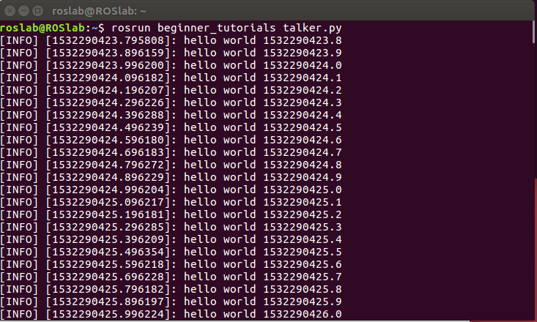
rospy
Node例程
将本课程提供的源码拷贝至自己工作空间的src目录下
在工作空间下catkin_make编译
roscore
rosrun beginner_tutorials node_demo.py
此处放图片
中国大学慕课

Slide 33

谢 谢

